Slide 1
ALIMENTAZIONE : perché,cosa,quanto,quando,dove,come………………….
Osservando la natura, ci si rende conto dell’esistenza di fenomeni ritmici che coprono archi di tempo di diversa lunghezza. Si va da ritmi brevi come quelli della respirazione o del battito cardiaco, a fenomeni che durano ore come i cicli sonno/veglia o l’apertura dei fiori, fino ad eventi della durata di mesi o anni, come nel caso del letargo, o degli equilibri preda/predatore. Esistono poi altri ritmi nascosti all’osservazione diretta: esempi sono i ritmi dell’attività cerebrale, della secrezione di molti ormoni e l’attività dei geni a livello delle singole cellule.

Slide 3
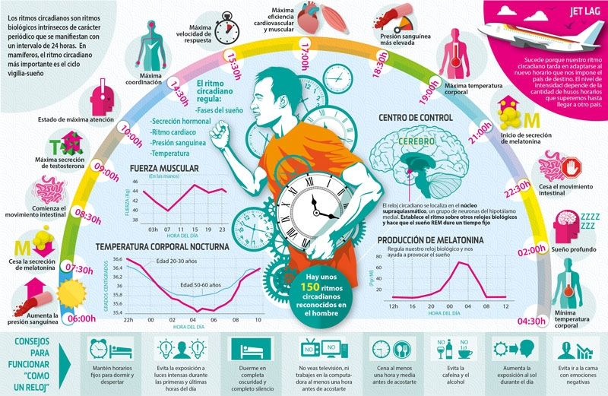

Slide 4
Un solo orologio centrale o tanti orologi sparsi nell’organismo?
nucleo soprachiasmatico (SCN, dall’inglese suprachiasmatic nucleus). L’SCN fu identificato all’inizio degli anni ’70, grazie ad esperimenti che mostrano che, quando questa zona è lesionata, si osserva una perdita dei ritmi circadiani;
di recente si è invece dimostrato che esistono “orologi periferici” a livello di diversi organi, che sono poi modulati dall’orologio centrale.
E’ possibile mostrare ritmi circadiani nel fegato, nell’ipofisi, nel cuore, nel rene ed in molti altri tessuti.
Un piccolo orologio cellulare: i geni clock

Slide 5
Ormoni e Ritmi circadiani
Le concentrazioni plasmatiche dei principali ormoni del corpo umano seguono un andamento sinusoidale, caratterizzato dall'alternarsi di:
Fase crescente
Picco massimo (acrofase)
Fase decrescente
Picco minimo
L'alternarsi di questi stadi può compiersi o essere studiata nell'arco di un giorno (ritmi circadiani), di una settimana (ritmi circasettani),
di un mese (ritmi circatrigintani), di un ciclo lunare (ritmi circalunari) di un anno (ritmi circannuali) e così via.

Slide 6
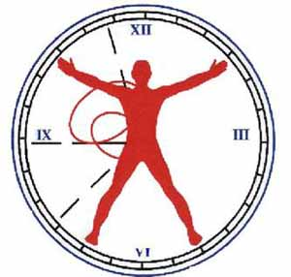
Cronobiologia, ovvero una branca della scienza che studia la variazione delle funzioni e dei parametri biologici degli organismi viventi in base ai ritmi temporali.
Prendendo spunto da queste variazioni su scala temporale, è stato postulato che il bioritmo degli individui è in grado di influire profondamente sull’assunzione dei principi nutritivi introdotti con l’alimentazione.

Slide 7
Per il benessere e la salute e ai fini di una efficace calibrazione del regime alimentare è indispensabile tenere in considerazione i livelli ormonali fisiologici di ciascun individuo e di conseguenza osservare
un insieme di indicazioni che si basano sull’osservazione del comportamento dell’organismo in base al proprio ritmo circadiano.
Alcuni nutrienti, ad esempio, non vengono assorbiti allo stesso modo durante l’arco dell’intera giornata per cui è necessario introdurre l’alimento giusto al momento giusto in modo da approfittare
della favorevole contingenza ormonale del momento Gli ormoni maggiormente interessati all’utilizzo degli alimenti sono : Cortisolo Insulina/glucagone GH

Slide 8
Insulina-Glucagone
Impedire che il grasso conservato sia usato per liberare energia nel sangue. In una situazione normale questo grasso serve perché il fegato energia produca energia condizioni estreme, come per esempio quando restiamo senza cibo per molto tempo o perché i muscoli possano avere energia senza necessità di prendere il glucosio dal sangue. Ma quando la secrezione di insulina manca, il fegato inizia a produrre energia mediante il grasso conservato, indebolendo i muscoli e mettendo a rischio il corretto funzionamento dell'organismo.
Stimolare la sintesi delle proteine per permetterci di avere muscoli più sani.
Stimolare la sintesi degli acidi grassi e favorisce la sintesi dei trigliceridi.
inibire la capacità del corpo di bruciare grassi e stimola la sua capacità di conservarli. Quando seguiamo una dieta sana ed equilibrata ciò non è un problema, tuttavia, se la dieta è ricca di grassi, zuccheri e carboidrati si produrrà una maggiore quantità di insulina e l'eliminazione del grasso sarà sempre più difficile, il che può danneggiare il corpo e portare sovrappeso e obesità..

Slide 9
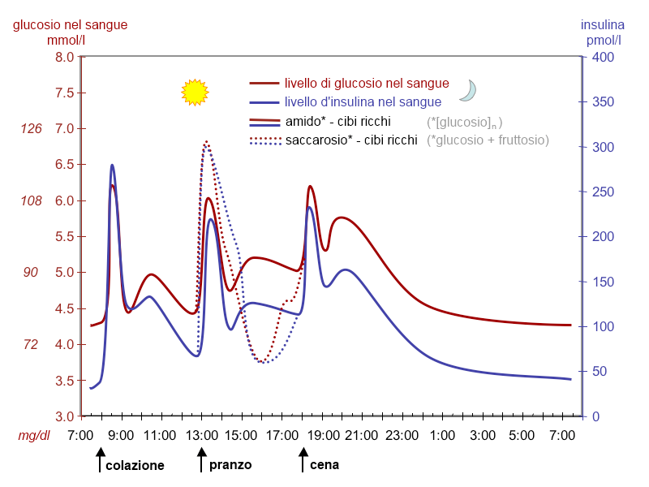
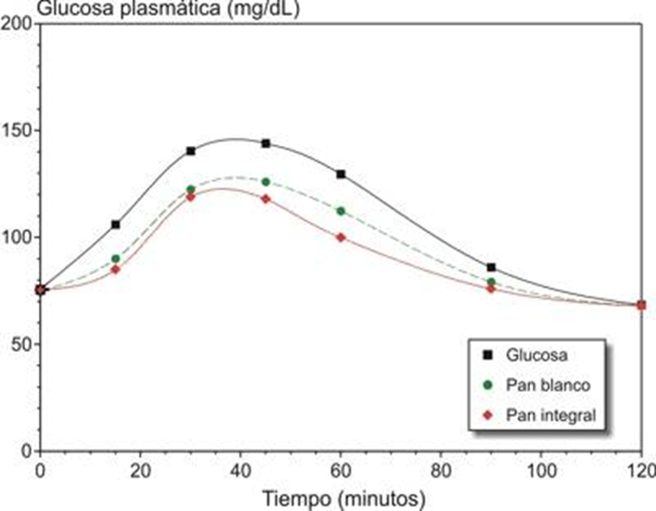
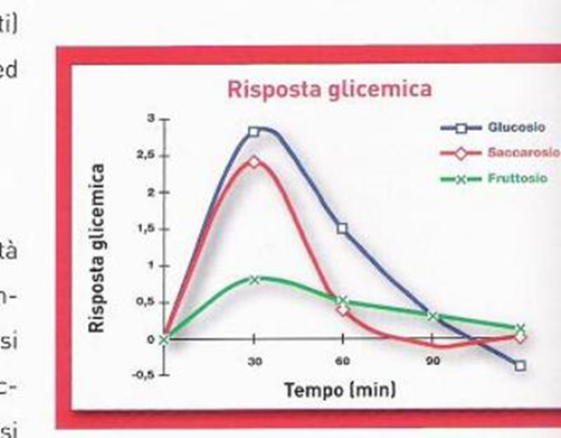

Slide 10
Per evitare gli effetti negativi dell’eccesso di insulina
Ridurre le quantità di carboidrati ai pasti per evitare innalzamento dell’Insulina e il continuo senso di fame
Effettuare pasti piccoli e frequenti
Ridurre gli zuccheri semplici e prediligere quelli complessi per evitare bruschi picchi di Insulina
Evitare gli zuccheri nei momenti in cui l’Insulina è tendenzialmente alta (pomeriggio-sera)
Assumere carboidrati quando sono alti gli ormoni antagonisti dell’Insulina (cortisolo)

Slide 11
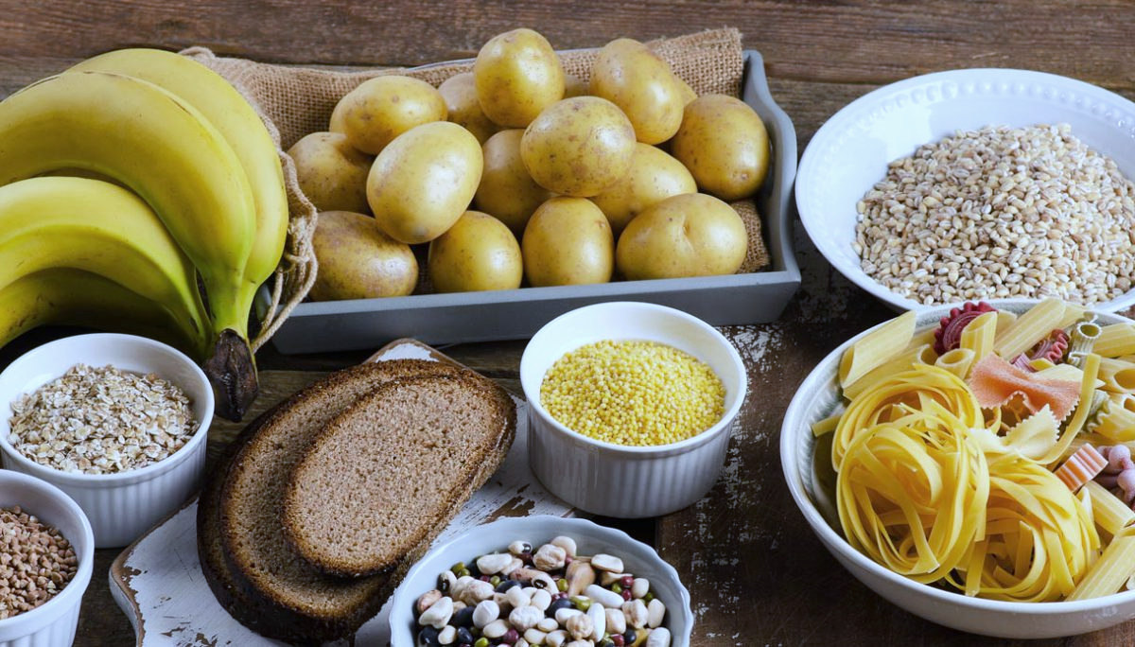
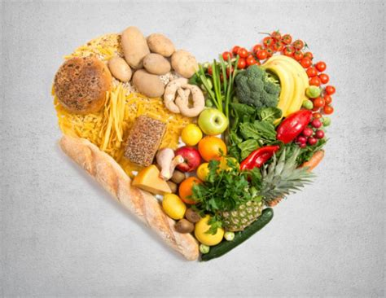
COME SFRUTTARE BENE IL RITMO DEL CORTISOLO Consumare cibi contenenti elevate quantità di carboidrati (come ad esempio il pane e la pasta) esclusivamente entro le 15, dal momento che è in queste ore che l’organismo li può utilizzare più efficientemente come fonte di energia. Al risveglio fare un’abbondante colazione poiché l’organismo si trova a digiuno da molte ore ed è “affamato” di energia: le attività svolte durante la prima parte della giornata determinano l’efficiente utilizzo di quanto consumato a colazione senza accumuli di grasso. le grandi quantità di ormoni corticosteroidei (come ad esempio il cortisolo) secrete dall’organismo durante la prima parte della giornata svolgono un’azione di contrasto nei confronti dell’insulina, che è invece un ormone che promuove l’attività anabolica e liposintetica dell’organismo (ovvero fa accumulare grassi).
ORMONE DELLO STRESS
induce un aumento della gittata cardiaca
aumenta la glicemia, incrementando la gluconeogenesi epatica (conversione di alanina in glucosio), stimolando la secrezione di glucagone e riducendo l'attività dei recettori insulinici
riduce le difese immunitarie diminuendo, di conseguenza, anche le reazioni infiammatorie (inibizione fosfolipasi A2)
diminuisce la sintesi di collagene e della matrice ossea, accelerando l'osteoporosi della
favorisce il catabolismo proteico (stimola la conversione delle proteine in glucosio e la glicogenosintesi)
favorisce la mobilitazione e l'utilizzo degli acidi grassi, ma in alcuni distretti stimola la lipogenesi

Slide 12
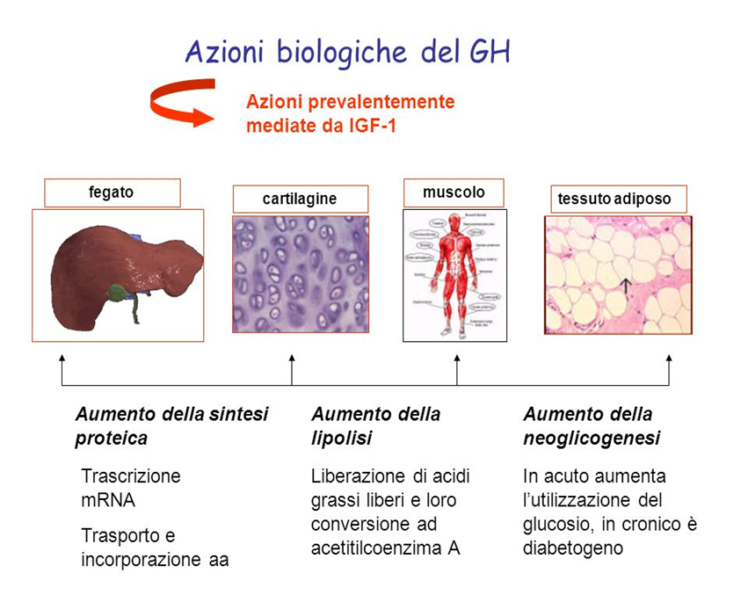
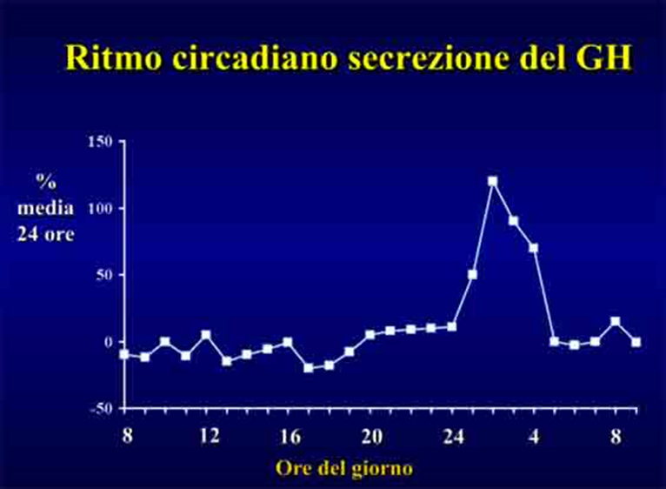
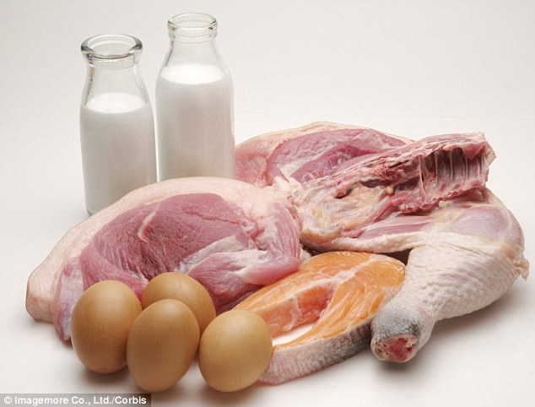
Durante le ore centrali della giornata, ma soprattutto alla sera,RIDURRE O EVITARE i carboidrati, al contrario, è necessario consumare prevalentemente alimenti proteici. Di sera, infatti, gli ormoni prodotti dall’organismo in particolare il GH stimolano l’utilizzo dei grassi immagazzinati nei tessuti del corpo come fonte energetica e, dall’altra parte, favoriscono lo sviluppo della massa magra (muscolare). IL GH, raggiunge il suo picco massimo intorno alla mezzanotte mentre rimane su livelli minimi dal risveglio sino alla sera. È importante che le fonti proteiche siano alternate fra loro, e questo si può fare consumando diversi tipi di carne, pesce, uova e latticini; se si soffre di colesterolo alto, è bene ridurre il consumo di questi ultimi due alimenti.
COME SFRUTTARE L’AZIONE POSITIVA DEL GH

Slide 13
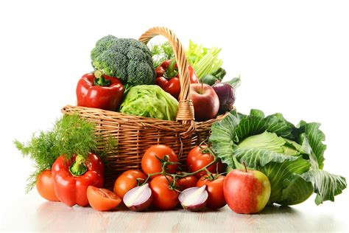
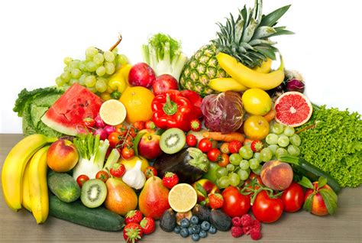
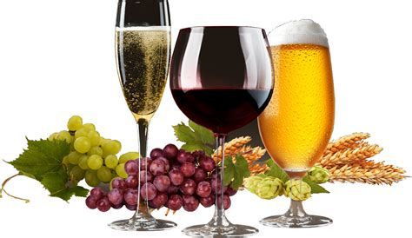
via libera alla verdura consumata sia a pranzo che a cena, ad eccezione di patate e legumi che, sono assimilati ai carboidrati. Le verdure più ricche in carboidrati semplici come, ad esempio, carote, pomodori, verza, carciofi, barbabietole, rape, cipolline, crauti e broccoli ,zucca dovrebbero essere consumati preferibilmente a pranzo. Per gli altri tipi di verdura non vi sono restrizioni particolari, e possono rientrare sia nel menu del pranzo che in quello della cena.(insalata,radicchi,zucchini,finocchi ecc) Per la frutta esistono delle precise limitazioni di orario: il suo consumo dovrebbe avvenire entro le 17. Si può mangiare la frutta a colazione, a pranzo o come spuntino, prediligendo tuttavia la frutta meno zuccherina (es. pompelmo, arancia, fragola, pesca, melone, ananas, frutti di bosco, ciliegie, anguria…) nelle ore centrali della giornata. Mele, pere, banane, fichi e altri frutti ricchi in carboidrati semplici dovrebbero invece essere consumati a colazione. Da evitare sono i succhi di frutta e, naturalmente, la frutta sciroppata che contiene zuccheri in quantità eccessive.
Vino e birra dovrebbero essere evitati ma, se proprio non se ne può fare a meno, piccole quantità (non più di un bicchiere) sono ammesse esclusivamente durante il pasto serale.
Per quanto riguarda i condimenti vi sono alcune limitazioni: da preferire sono senza dubbio i grassi di origine vegetale ( l’olio extravergine di oliva), mentre burro, lardo, mascarpone, margarina e strutto sono da consumare con estrema moderazione.
Alcuni cibi da evitare tassativamente sono le carni grasse, i salumi (ad eccezione del prosciutto sgrassato, sia cotto che crudo, e la bresaola), i pesci grassi (es. salmone, anguilla, aringa…), latte e yogurt interi (meglio quelli scremati o parzialmente scremati), gli zuccheri semplici raffinati (meglio lo zucchero di canna o il miele al posto dello zucchero bianco), i formaggi eccessivamente calorici (più del 30% di grassi) ad eccezione di quelli utilizzati in minime quantità per condire la pasta.

Slide 14
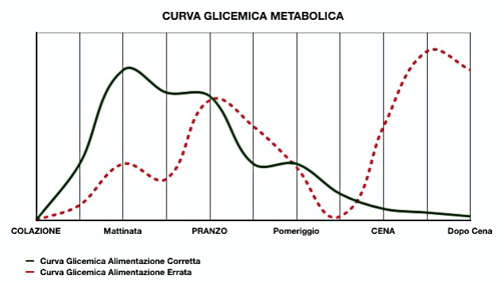
quanto è consigliabile consumare maggiori quantità di cibo a colazione e a pranzo, mentre per cena si deve mangiare poco e leggero dal momento che il grasso è più facilmente immagazzinato nelle ore notturne. I fabbisogni dell’organismo, durante il sonno, sono infatti ridotti e il surplus di energia introdotto con l’alimentazione viene inevitabilmente convertito in grasso di deposito.
Come: Mangiare velocemente e masticando poco è altamente sconsigliato, dal momento che lo stomaco non ha il tempo di adeguarsi al cibo introdotto e continua a mandare stimoli di fame al cervello: in questo modo, si tende a mangiare molto di più rispetto a quanto necessario. Al contrario, mangiando lentamente e masticando bene ogni singolo boccone lo stomaco si riempie poco alla volta e non è necessario ingerire grandi quantità di alimenti affinché venga annullato lo stimolo della fame.

Slide 15
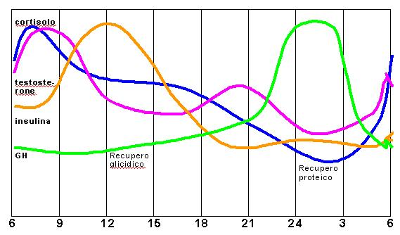
.
RITMO CIRCADIANO METABOLICO

Slide 16
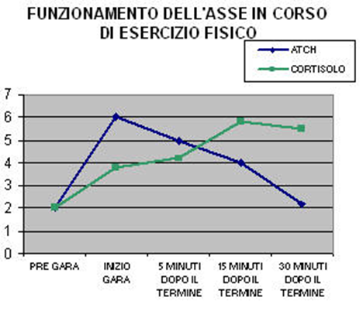
Attivita’ fisica ed ormoni pro e contro L’Esercizio fisico provoca un aumento consistente della secrezione di cortisolo. La sua secrezione è correlata alla durata e all'intensità dell'esercizio fisico, tanto più questi fattori aumentano e tanto maggiore sarà la quantità di cortisolo secreta. Da notare l'incremento già nel periodo pre-gara, causato dallo stress psicologico da competizione. Notare la persistenza dopo la fine dell’allenamento in che significa maggior consumo di acidi grassi N.B: la risposta corticosurrenalica all'attività sportiva è potenziata dal digiuno e dallo stress psicologico, mentre è ridotta dall'ingestione di cibo.
Ricordiamo però che il cortisolo è un ormone CATABOLICO e quindi stimola il catabolismo proteico soprattutto nelle masse muscolari degli arti inferiori ,stimola la sensazione di fame e favorisce il deposito di grasso nella regione addominale SE CRONICAMENTE ALTO
Nell'allenamento, dato che i parametri "intensità" e "volume" in genere non sono sacrificabili,
è importante concedersi i giusti periodi di riposo in quanto l’ormone rimane cronicamente elevato solo se gli stress sono molteplici e/o particolarmente intensi e/o perpetuati nel tempo.

Slide 17
Attività fisica ed ormoni favorevoli se si vuole dimagrire una seduta aerobica mattutina sfrutterà il picco di Cortisolo e i medi livelli di cortisolo, in quanto è dimostrato che i due ormoni suddetti hanno effetto lipolitico (dimagrante). Inoltre studi hanno dimostrato che se l'attività aerobica viene fatta a stomaco vuoto, il picco di GH e del cortisolo sarà ancora più potente a causa della ipoglicemia che lo eleverà. Infatti, se l'ultimo pasto risale alla sera precedente, il digiuno notturno ridurrà drasticamente le scorte di zuccheri (glicemia e glicogeno), quindi l'energia persa durante l'attività aerobica sarà direttamente a discapito dei Grassi. Se invece bisogna aumentare il volume muscolare l'allenamento va fatto nel tardo pomeriggio in quanto si sarà appoggiati dal picco di GH e testosterone (ormoni responsabile della crescita muscolare). Inoltre, nel tardo pomeriggio, possiamo sfruttare il picco dell'adrenalina (ormone che aumenta l'energia e la carica durante l'allenamento). .
E' ovvio che un allenamento in questi orari darà il massimo dei benefici, ma se non potete rispettarli, non vi preoccupate.
Meglio allenarsi fuori orario che non farlo proprio

